Slide 1
Assignment 02
KOREATECH
Heung-Seon Oh / Yeong-Seung Baek
2023.03.22

Slide 2
목차
실습 문제 (1)
실습 문제 (2)
기타

Slide 3
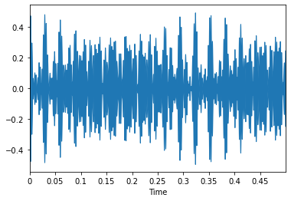
실습 문제 1
ampitude
time
4가지의 같은 세기의 음을 합성하여 만든 0.5초의 화음 데이터

Slide 4

실습 문제 1
ampitude
time
$$f\left(x\right)=c_{0}\left(\sin{c_{1}x }+\sin{c_{2}x }+\sin{c_{3}x }+\sin{c_{4}x }\right)$$
4 개의 음을 합성하여 만든 화음 = 4 개의 삼각함수를 합성

Slide 5
실습 문제 1
ampitude
time
소리 데이터를 가장 잘 근사할 수 있는 함수를 만들어 보자

Slide 6
실습 문제 1
ampitude
time
최종 결과는 실습 파일에 제공되는 mse(= mean squared error) function을 활용하여 성능을 측정할 것

Slide 7

실습 문제 2
콘크리트 압축강도를 구하는 Linear regression model(=function)을 만들어보자

Slide 8

콘크리트 만드는 과정

Slide 9
실습 문제 2
Concrete Compressive Strength Data Set
속성 | 설명 | 단위
Cement(시멘트) | 골재 접착제로 사용 | 1 kg/m³
Blast Furnace Slag(고로슬래그) | 용광로에서 생성, 고강도 콘크리트 제조 | 1 kg/m³
Fly Ash(석탄재) | 콘크리트 강도 높이는 재료 | 1 kg/m³
Water(물) | 골재 접착제로 사용 | 1 kg/m³
Superplasticizer(슈퍼 가소제) | 유동화 콘크리트 만드는데 사용 | 1 kg/m³
Coarse Aggregate(굵은골재) | 자갈 | 1 kg/m³
Fine Aggregate(잔 골재) | 모래 | 1 kg/m³
Age | 시멘트 말리는 날짜 | day
Concrete Compressive strength | 콘크리트 압축 강도 | MPa
1030개의 데이터로 이루어진 콘크리트 제작 dataset*
*: https://archive.ics.uci.edu/ml/machine-learning-databases/concrete/compressive/

Slide 10
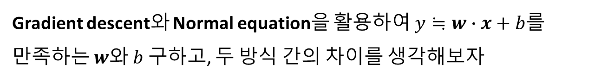
실습 문제 2
Concrete Compressive Strength Data Set
속성 | 설명 | 단위
Cement(시멘트) | 골재 접착제로 사용 | 1 kg/m³
Blast Furnace Slag(고로슬래그) | 용광로에서 생성, 고강도 콘크리트 제조 | 1 kg/m³
Fly Ash(석탄재) | 콘크리트 강도 높이는 재료 | 1 kg/m³
Water(물) | 골재 접착제로 사용 | 1 kg/m³
Superplasticizer(슈퍼 가소제) | 유동화 콘크리트 만드는데 사용 | 1 kg/m³
Coarse Aggregate(굵은골재) | 자갈 | 1 kg/m³
Fine Aggregate(잔 골재) | 모래 | 1 kg/m³
Age | 시멘트 말리는 날짜 | day
Concrete Compressive strength | 콘크리트 압축 강도 | MPa
$$x$$
$$y$$
Gradient descent와 Normal equation을 활용하여 $y≒w∙x+b$를 만족하는 $w$와 $b$ 구하고, 두 방식 간의 차이를 생각해보자

Slide 11
기타
실습 진행 시 유의 사항
각 문제에서 성능 측정은 실습 파일에서 제공하는 mse function을 활용할 것
자신의 해결 방법 및 분석 결과를 보고서에 자세히 기술하여 제출
보고서 작성 시 단순한 스크린 샷은 지양, 그래프나 표로 시각화 (code 설명 필요 시 pseudo code로 작성)
제출 파일 형식 : 이름_학번_.ipynb

Slide 12
기타
채점 기준
실습 (50 %)
실습 1 점수 부여 기준 : mse <= 5 (20 %)
실습 2 점수 부여 기준 : mse <= 25 (30 %)
보고서 (50 %)
우수 보고서 작성자(접근 과정, 성능 개선을 위한 좋은 아이디어 등)는 다음 시간에 발표(선택)를 하고, 추가 점수 부여

